Slide 1
Modelagem de Interações

Slide 2
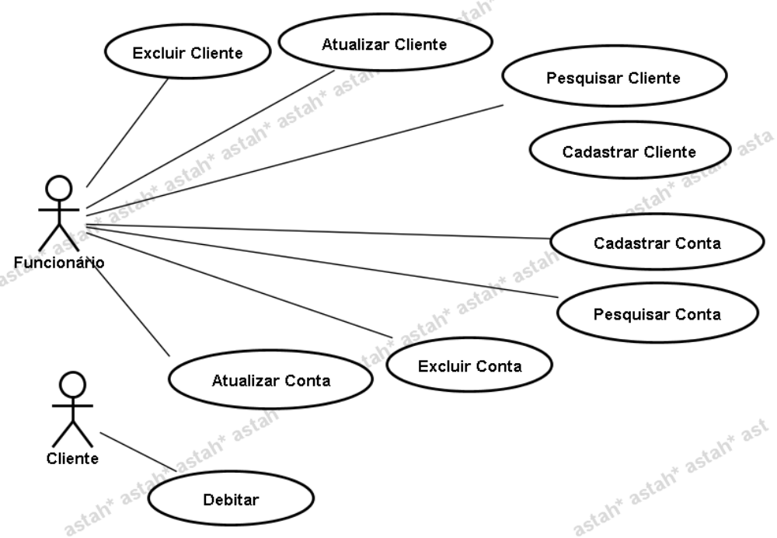

Slide 3
Introdução
O modelo anterior “responde” as perguntas descritas abaixo?
    A que classes as operações do sistema deverão pertencer?
    Quais objetos participam da realização deste caso de uso?

Slide 4
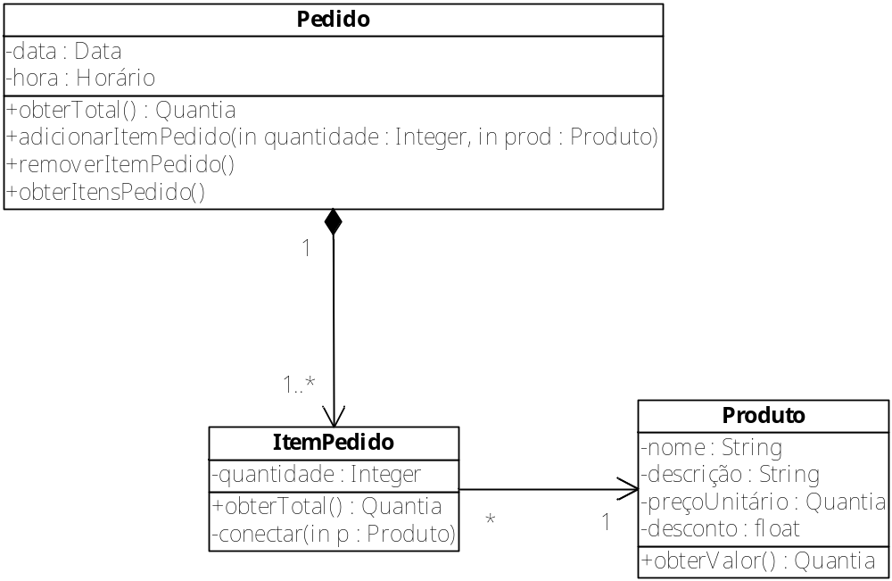

Slide 5
Introdução
O modelo anterior “responde” as perguntas descritas abaixo?
    De que forma os objetos colaboram para que um determinado caso de uso seja realizado?
    Em que ordem as mensagens são enviadas durante esta realização?
    Será que há responsabilidades ou mesmo classes que ainda não foram identificadas?

Slide 6
Introdução
Para ajudar a responder aos questionamentos
anteriores, um modelo de interações precisa ser criado!

Slide 7
Introdução
O que tem o Modelo de Interações?

Slide 8
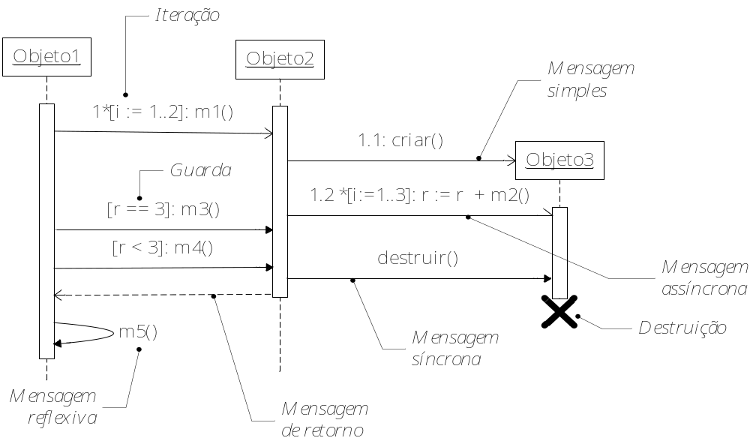
Introdução
Ilustração

Slide 9
Interações através de mensagens
O que é uma mensagem?
  O princípio básico da interação entre objetos é o conceito de mensagem.
    Só lembrando...:
      Uma mensagem é uma solicitação de execução de uma operação a um outro objeto.
      As funcionalidades de um sistema OO são realizadas pelos objetos, que só podem interagir através da troca de mensagens.

Slide 10
Interações através de mensagens
Uma mensagem representa a requisição de um
objeto remetente a um objeto receptor para que este
último execute alguma operação definida para sua classe.
Essa mensagem deve conter informação suficiente para
que a operação do objeto receptor possa ser executada.

Slide 11
Tipos de mensagens
Os principais tipos de mensagem definidos pela UML são:
  Mensagem simples (ou simplesmente mensagem): utilizada quando a natureza da mensagem não é conhecida ou é irrelevante.
  Mensagem síncrona: indica que o objeto remetente espera que o objeto receptor processe a mensagem antes de recomeçar o seu processamento (o remetente fica bloqueado até o receptor terminar)‏
  Mensagem assíncrona: objeto remetente não espera a resposta para prosseguir com o seu processamento (corresponde tipicamente a processamento concorrente)‏
  Mensagem de retorno: indica o término de uma operação.
    OBS.:
      Quando se tem retângulos da atividade do objeto (foco de controle), é opcional (implícito) o uso de mensagem de retorno simples ou síncrona.
      No caso de mensagens assíncronas, se existir retorno, o mesmo deve ser explicitamente representado (usa-se sua própria notação).

Slide 12
Tipos de mensagem - notação
Simples
Retorno Simples
Síncrona
Retorno Síncrono
Uso Opcional (implícito)‏
Assíncrona
Retorno Assíncrono
Um objeto pode mandar mensagem para si próprio !
“mensagem reflexiva”

Slide 13
Sintaxe da UML para mensagens
As setas possuem rótulos (detalhamento da mensagem) que devem seguir a seguinte sintaxe:
Expressão-seqüência Recorrência: Variável := Mensagem
Onde:
  Expressão-seqüência: indica a ordem de execução (envio da mensagem (1, 2.1, 2.2, 3.a, 3.b)‏
  Recorrência pode ser uma:
    Condição – a mensagem só é enviada se esta for V
    Repetição – indica que a mensagem será enviada múltiplas vezes
      Opcionalmente pode-se ter o elemento cláusula-iteração
‘[’ cláusula-condição ‘]’ ou ‘*’ ‘[’ cláusula-iteração ‘]’

Slide 14
Sintaxe da UML para mensagens
Expressão-seqüência Recorrência: Variável := Mensagem
  Variável: identificador que recebe o valor retornado pela operação
  Mensagem: operação (+parâmetros) a ser chamada no objeto receptor

Slide 15
Sintaxe da UML para mensagens - Exemplos
*[enquanto x>0]: transformar(x)‏
[senha é válida]: abrirJanelaPrincipal()
1: adicionarItem(item)‏
3: [a > b]: trocar(a, b)‏
2: *[i := 1..10]: desenhar(i)‏
1.2.1: x := selecionar(e)

Slide 16
Diagramas de interação – Visão Geral
A interação entre objetos para dar suporte a funcionalidades de um caso de uso denomina-se realização de um caso de uso
Diagramas de interação representam como o sistema age internamente para que um ator atinja seu objetivo na realização de um caso de uso.
Diagramas de interação ajudam a documentar e a entender os aspectos dinâmicos do SW
  Mais especificamente, a ordem da troca de mensagens

Slide 17
Diagramas de interação – Visão Geral
Um diagrama de interação é utilizado para modelar a lógica de um cenário de caso de uso (ou apenas parte dele)‏
  Pode haver mais de um diagrama de interação por caso de uso
A modelagem de um SW OO normalmente contém diversos diagramas de interação.
O conjunto de todos os diagramas de interação de um sistema constitui o seu modelo de interações.
Os objetivos da construção do modelo de interação são:
  Obter informações adicionais para completar e aprimorar outros modelos
  Fornecer aos programadores uma visão detalhada dos objetos e mensagens envolvidos na realização dos casos de uso.

Slide 18
Diagrama de seqüência – Visão Geral
Assim como os outros diagramas da UML, o diagrama de seqüência possui um conjunto de elementos gráficos.
Elementos básicos:
  Atores (uso opcional)‏
  Objetos (anônimos → :Pedido ou nomeados → p:Pedido )‏
  Classes (quando a mensagem for uma operação estática)‏
  Linhas de Vida (uma linha tracejada na vertical)‏
  Mensagens (simples, síncrona, assíncrona e de retorno)‏
  Focos de controle (tempo de atividade de um operação)‏
  Criação de objeto (msg. criar() para um objeto aninhado)‏
  Destruição de objeto (msg. destruir() + símbolo “X” sob o foco de controle)‏

Slide 19
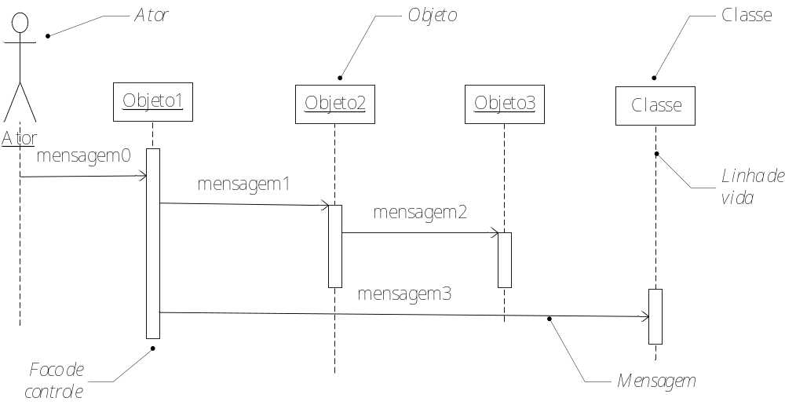
Diagrama de seqüência - Exemplo
A posição vertical das mensagens indica a ordem na qual elas são enviadas.
Todos os objetos já existem desde o início da interação (alinhamento no topo).

Slide 20
Diagrama de seqüência - Exemplo
Objeto3 está aninhado e com um X.
Isto é, foi criado e destruído
durante a interação

Slide 21
Diagrama de seqüência - Dica
Embora nem sempre seja possível,
deve-se tentar arrumar os objetos ou classes
de acordo com a ordem na qual as mensagens são enviadas (receptores mais à direita) e minimizar o cruzamento de setas de
mensagens com linhas de vida.

Slide 22
Mensagens para cumprir responsabilidades
O fato de um objeto “precisar de ajuda” indica que este terá que enviar mensagens.
Na construção de diagramas de interação, mensagens de um objeto a outro implicam em operações que classes devem ter.
Uma mensagem implica na existência de uma operação
na estrutura da classe do objeto receptor.
A resposta ao recebimento de uma mensagem
implica na execução dessa operação.

Slide 23
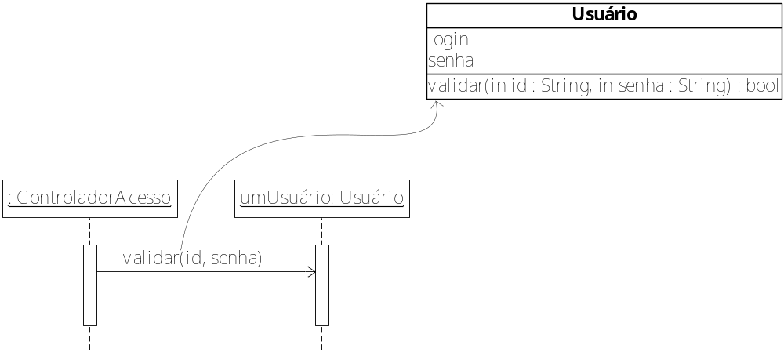
Mensagens para cumprir responsabilidades
A mensagem validar() tem que ser uma
operação da classe Usuário!

Slide 24
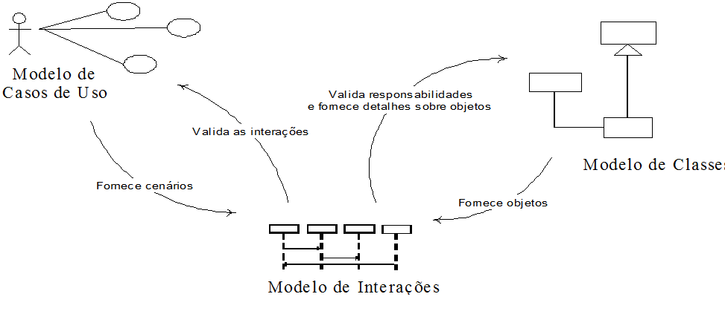
Modelo de interações no PDSW

